Slide 1
КГУ «Многопрофильная школа-лицей №3 имени А.С. Пушкина»
Музыкально-дидактические игры.
«Музыкальные занимашки»
Сухова Елена Александровна
Учитель музыки
Казахстан
г.Степногорск

Slide 2
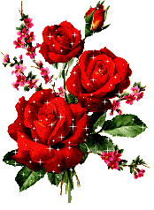
Сборник представляет собой различные виды творческих заданий: викторины, кроссворды, анаграммы, сканворды. Используя предлагаемый материал творчески и дифференцированно учитель может во время уроков и на внеклассных занятиях успешно выполнить эти творческие задания, опираясь но логическое мышление и интеллектуальные способности учащихся. Данные задания различны по степени сложности, носят познавательный характер, поэтому они помогут развить у школьников мышление, внимание, наблюдательность, самостоятельность

Slide 3
Человек играет только тогда, когда он является человеком, в полном значении этого слова, и только тогда он является человеком, когда он играет Ф.Шиллер
Дорогие друзья!
Вашему внимание представлен очередной авторский сборник «Музыкальные занимашки 2», в котором вы найдёте различные анаграммы, кроссворды, ребусы, и другие игры.
С этими заданиями вы проверите свою эрудицию, интеллект, кругозор, смекалку. Так же у вас появится возможность с помощью этого сборника провести различные внешкольные мероприятия, связанные с музыкой.
Сухова Елена Александровна

Slide 4
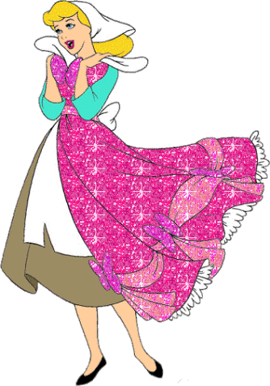
1 Анаграмма (Композиторы). Поместите в каждую свободную клетку одну и ту же букву, а в остальных клетках переставьте в каждом ряду буквы так, чтобы получились фамилии композиторов
в
а
е
ч
и
н
р
н
о
н
ь
е
д
л
е
и
н
р
е
в
ш
в
е
л
а
и
л
а
к
и
н
д
а
й
н
о
у
н
ю
л
к
и
р

Slide 5
2.Виды народных песен. Переставь слоги в горизонтальных рядах так, чтобы получились основные виды народных песен
до | тру | е | вы
ря | вы | до | об | е
чес | ли | ки | ри | е
ро | хо | вод | е | ны
ри | чес | е | ис | то | ки
ен | во | е | ны
де | е | ки | тс
н | р | ка | да | ле | е | ны

Slide 6
3.Цветные гусеницы
у
а
а
у
л
у
о
р
х
н
в
г
и
у
р
и
е
о
о
с
у
к
б
я
д
р
л
р
а
у
е
р
у
о
с
т
у
е
б
т
э
с
т
л
ю
у
р
т
т
а
а
р
ь
о
а

Slide 7
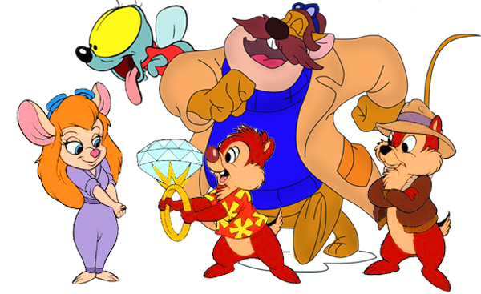
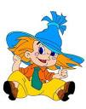
4.Музыкальный кроссворд.
С _ _ _ _ _ _
_ _ и _ _ _ _ _
_ _ м _ _ _
_ _ ф _
_ о _ _ _
_ _ н _ _
_ и _ _ _
_ _ _ я
1.Высокий женский голос.
2.Ударный инструмент.
3.Один из знаков альтерации.
4.Многострунный щипковый инструмент.
5.Громко в музыке.
6.Высокий мужской голос.
7.Музыкальный лад.
8.Сольное пение в опере.

Slide 8
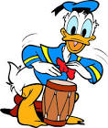
5.Кроссворд « Композиторы».
К _ _ _ _ _ _ _ _ _
_ О _ _ _ _ _
М _ _ _ _ _
П_ _ _ _ _ _ _ _
_ _ _ _ О _ _ _
_ _ З _
_ _ И _
_ _ _ _ Т _ _ _ _
_ О _ _ _
_ _ _ _ Р _
1. Казахский композитор, кюйши, музыкант, домбрист.
2. Композитор- химик.
3. Австрийский композитор, написавший музыку к операм «Свадьба Фигаро», «Волшебная флейта».
4. Российский композитор, пианист, дирижёр, создатель детских музыкальных сказок «Гадкий утенок», «Петя и волк».
5. Глухой композитор.
6. Французский композитор.
7. Армянский композитор.
8. Норвежский композитор.
9. Польский композитор.
10. Этому австрийскому композитору принадлежат вокальные циклы«Прекрасная мельничиха», «Зимний путь»

Slide 9
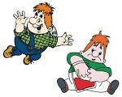
6. Прочитай ребусы
нтик
р.
рас ник
че
паха
к
ница
бус

Slide 10
7.Музыкально- математическая задачка. Нужно решить примеры, но правильно музыкально ответить. Например: 1 солист, 2 дуэт, три- трио. Решить пример, по ответам найти букву и собрать по порядку.
1.4.7. К
2.О
11. З
5.10.Ы
3.Р
6.Т
9.Б
8.О
7+3-5= 9-2-1= 2+7-8=
1+3+6= 8-4-2= 3+3+5=
7-4+1= 3+6-1=
1+4+2= 10- 5-2=

Slide 11
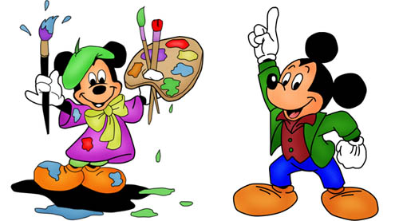
8.«Музыкальные пары».
Объедините слова в пары и объясните принцип подбора:
а) смычок, педаль, песня, скрипка, голос, рояль.
б) виолончель, флейта, литавры, труба, гобой, барабан, тромбон, контрабас.
в) баритон, альт, тенор, сопрано, дискант, контральто.
Распределите фамилии известных композиторов и художников в две группы:
Глинка, Мусоргский, Васнецов, Билибин, Шопен, Чайковский, Мендельсон, Суриков, Левитан, Рахманинов.
Композиторы Художники

Slide 12
9.Струнные инструменты.
Назовите , сколько струн имеют музыкальные инструменты:
Скрипка Арфа
Домра Кобыз
Балалайка Жетыген
Гитара Бандура
Виолончель Кобыз
Альт Мандолина

Slide 13
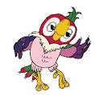
10.Кроссворд.
1.Часть песни, в которой изменяются слова, а мелодия остаётся постоянной
2.Музыкальный спектакль
3.Ансамбль из 9 исполнителей
4.Высокий женский голос
5.Коллектив музыкантов, играющих на различных инструментах
6.Произведение, изображающее картины ночной природы
7.Сольное пение в опере
8.Графический знак
9.Главный исполнитель хора , оркестра
Отгадав все слова, у вас должно получится ключевое слово, а именно: приятное на слух, согласованное звучание несколько музыкальных звуков.
1
2
3
4
5
6
7
8
9

Slide 14
11.Кроссворд «Жанры вокальной музыки».
1
2
1.Жанр музыки
2.Маленькая соната.
3.Сольный номер в опере.
4.Русский композитор ,автор «Детского альбома»
5.Заключительная часть сонатной формы
3
5
4

Slide 15
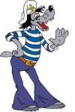
12. Кроссворд «Опера».
1
2
3
4
5
1.Коллективное пение в опере.
2.В опере присутствует хоровое и сольное…
3.Орестровое выступление.
4.Сольный номер в опере.
5.Хореографический жанр.

Slide 16
13. Кроссворд «Голоса»
.
г
г
1
1
о
о
2
2
л
л
3
3
о
о
4
4
с
с
1.Высокий мужской голос.
2.Низкий женский голос
3.Высокий женский голос.
4.Низкий мужской голос
5.Средний мужской голос.
5
а

Slide 17
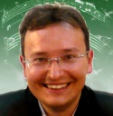
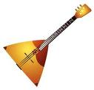
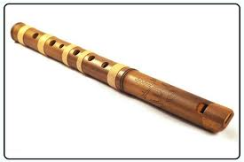
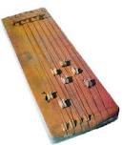
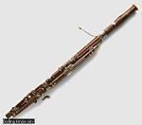
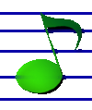
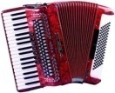
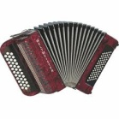
14. Задание на интерактивной доске.
За 30 секунд запомнить максимальное количество картинок и по памяти воспроизвести.

Slide 18
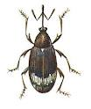
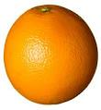
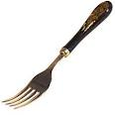
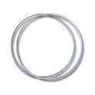
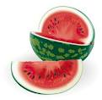
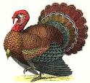
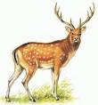
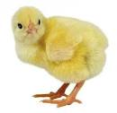
15.Составь музыкальные слова.
Из первых букв название каждой картинки составь слова.
1. Род, вид музыкального произведения.
2.Популярное вокальное произведение
3.Вокальное произведение для пения без слов.
4.Музыкальное произведение для солирующего инструмента и оркестра.

Slide 19
16. Десять колец.
Начав от слова «Музы» и двигаясь по прямым линиям от кольца к кольцу, прочитайте высказывание о музыке
Музы это,
та,
вос
та
все
Та
ло
ние
кан
пи
ние
го
пи
че
ка
каль
вос
преж
ное
пи
де
та
музы
вос
ние
ве

Slide 20
17.Собери по цветам названия песен А.Ермолова.
впе
здрав
празд
же
ут
сол
ко
ствуй
всё
ныш
впе
рёд
уда
чи
ро
лаю
дник
ди

Slide 21
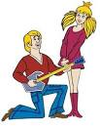
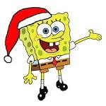
18. Восстанови песню по опорным словам.
Кот, дом углом,
Скатерть
вагон
небосклон,
Яблони, груши, туманы
голубей, косу, двору
Бабуся серый
даль, коня, февраль
Буквы, тетрадь, школе
Лесу, ёлочка, зимой
Мороз, меня, коня
Круг, небо, рисунок

Slide 22
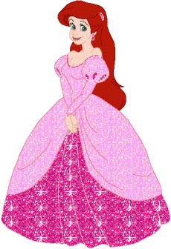
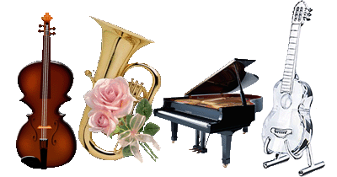
У каждого свой инструмент.

Slide 23
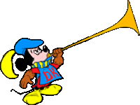
19.Кроссворд «Домбра»
1.Ансамбль из 2-х исполнителей.
2.Клавишный инструмент
3.Один из ладов.
4.Вид искусства.
5. «Королевский инструмент»
6. Низкий женский голос
д | о | м | б | р | а

Slide 24
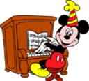
20.Музыкальный телефон. Набирая номера. Написанные в центре телефонного диска, вы прочтёте название четырёх песен И.Дунаевского. Каждой цифре соответствуют два различных слога. Ваша задача выбрать нужный
4. Ве
Ле
5. О
тре
3. Ре
би
6.бят
лу
2. ня
ти
14-70-36
92-54-78-45
7.сё
вальс
42-08-63
1-97
1.Марш
Школь
8.лом
го
0. лых
те.
9. пес
ный

Slide 25
21.Белое и чёрное.
Я П О Ч Е Р П Н У Л Б
Н Ы Х Н А П Е
О Г А Т Ы Е С О К Р О
В А Х М О Е Й
В И Щ А В Н А Р О Д Н
Р О Д И Н Ы
Читая буквы, соответствующие белым, а затем – чёрным клавишам, вы узнаете высказывание Э.Грига об истоках его творчества.

Slide 26
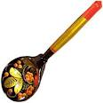
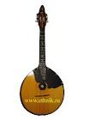
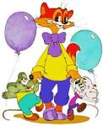
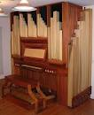
22. Кроссворд «Мозаика 5 букв» Ответы в картинках..
8.
1.
1
2
10
10
9.
5.
6
8
9
3
4
7
5
7
4.
3
2.
6.
2.

Slide 27
23.Составь дуэт.
Карай Польский инструмент
Трембита Китайский инструмент
Цимбалы Грузинский инструмент
Тар Казахский инструмент
Саламури Греческий инструмент
Аккордеон Уйгурский инструмент
Лира Армянский инструмент
Клекотки Узбекский инструмент
Чанго Татарский инструмент
Юэ Азербайджанский инструмент
Комуз Украинский инструмент
Домбра Корейский инструмент
Равап Немецкий инструмент
Кеманча Киргизский инструмент
Курай Белорусский инструмент

Slide 28
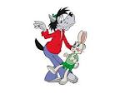
24.Веришь, не веришь.
1.Михаил Иванович Глинка – является украинским композитором?
4.Крупный вокальный жанр-песня?
да
нет
2.Музыкальные звуки записываются нотными звуками?
да
нет
5.Кобыз является грузинским инструментом?
да
нет
да
нет
3.Самый большой в мире музыкальный инструмент- это орган?
6.Самый популярный жанр народной музыки- танец?
нет
да
да
нет

Slide 29
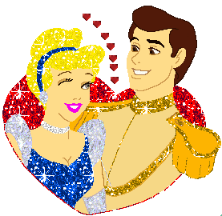
7.Назовите «музыкальную» часть листа растения, шляпки гриба? 8.Жители какой станы танцуют чардаш? 9. Как называется зажигательный латиноамериканский танец? 10.Как называется матросская песня или танец?
.
25.Танцевальные ритмы.
1.Фокстрот, самба, пасодобль, румба, тарантелла, квик степ- среди этих танцев только один является бальным. Какой?
2.Какой российский эстрадный певец и композитор в своей песне настойчиво советует «танцуй пока молодой…?»
3.Какой танец получил название «король танцев и танец королей?»
4.Бостон, Краков, Таранто..Что подарили миру эти города?
5.Какому великому композитору принадлежит целая энциклопедия фортепианных мазурок.
6.Какой российский композитор написал замечательный вальс для кинофильма «Берегись автомобиля»?

Slide 30
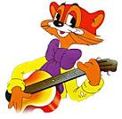
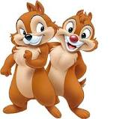
26. Балетная мозаика.
Прочитай название балетов П.И.Чайковского
л
е
к
б
и
е
ч
н
у
к
л
д
е
и
щ
щ
а
п
я
я
а
с
н
к
ц
и
о
р
в
с
а
а
е
о
з
е
о
р

Slide 31
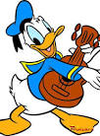
27.Составь трио. Правильно соотнеси народ +танец + инструмент
чианури
казахский
камажай,
немецкий, грузинский,
полонез,
домбра
цимбалы
лезгинка
польский,
лендлер аккордеон
украинский
белорусский
бульба,
трембита
дуда
гопак

Slide 32
28.Нотная клавиатура. Помоги Микки Маусу найти правильную клавиатуру.

Slide 33
29.Музыкальная лесенка. Поднимаясь по ступенькам, прочти музыкальные слова и объясни смысл каждого слова.
колокольчики
кульминация
композитор
ксилофон
концерт
контрабас
куплет
комуз
кода

Slide 34
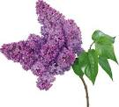
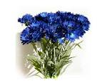
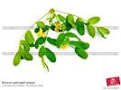
30.« Музыкальный венок».
2
Если ноты знаешь ты, Буквами заменишь точки ,
Сможешь ты без проволочки
На венке назвать цветы

Slide 35
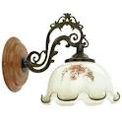
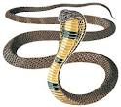
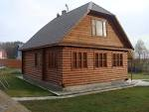
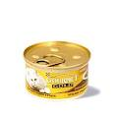
31.Ребусы.
1.Казахский народный инструмент
2.Украинский струнный инструмент
Р=З
3.Высшее учебное музыкальное заведение
4 . Музыкальный спектакль.
О= А

Slide 36
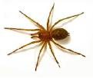
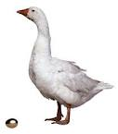
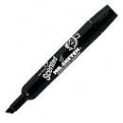
5.Перерыв в звучании
6.Старинный, русский, струнный щипковый инструмент
7.Коллектив музыкантов, играющих на разных инструментах
8.Украинский духовой инструмент
К=В С=Л
А=О

Slide 37
32.Ребусы.
?
л
и
р
з
ы
а
б
р
о
ф
к
я
а
т
а
с

Slide 38
33.Кроссворд «Кто они?"
?

Slide 39
?

Slide 40
34.Музыкально-инструментальная викторина.
1. Это оружие, по мнению историков, служило нашим далёким предкам немудрёным музыкальным инструментом. Что это за ручное оружие?
2.Какой древнерусский струнный щипковый музыкальный инструмент в 16-17 вв. использовался скоморохами?
3.Какой из музыкальных инструментов до XVIII века был продольным, а позже стал поперечным?
4.Как называется фортепиано с горизонтально расположенными струнами?
5.На каком музыкальном инструменте виртуозно играли Шопен, Лист и Рахманинов?
6.Какой немудрёный музыкальный инструмент стал эмблемой почты?
7.Какие маленькие деревянные ударные инструменты испанские танцовщицы надевают на пальцы обеих рук?
8.К инструментам, какой группы относятся мундштучные инструменты?

Slide 41
35. Кроссворд «Догадайся!»

Slide 42
Ответы к заданиям.
1.Анаграмма: Гречанинов, Гендель, Гершвин, Галиев, Галкин, Гайдн, Гуно, Глюк, Григ.
4.Музыкальный кроссворд: сопрано, ксилофон, бемоль, арфа, форте, тенор, минор, ария.
5. Кроссворд «Композиторы»: Курмангазы, Бородин, Моцарт, Прокофьев, Бетховен, Бизе. Хачатурян, Шопен, Шуберт.
6.Музыкально- математическая задачка:
Кобыз, Коркыт.
10. Кроссворд: куплет, опера, нонет, сопрано, оркестр, ноктюрн, ария, нота, солист.
11. Кроссворд «Жанр вокальной музыки»: песня, соната, ария, П.И. Чайковский, кода.
12. Кроссворд «Опера»: хор, пение, увертюра, ария, танец.
16. Десять колец «Музыкальное воспитание- это воспитание музыканта, а прежде всего воспитание человека» В.А. Сухомлинский.
19.Кроссворд «Домбра»: дуэт, орган, мажор, балет, рояль, альт.
20. Музыкальный телефон: «Марш весёлых ребят», «Песня о весёлом ветре», «Летите голуби», «Школьный вальс».
21. «Белое и чёрное»: «Я почерпнул богатые сокровища в народных напевах моей родины». Э.григ
22. Кроссворд «Мозаика 5 букв»: ложки, орган, гусли, дутар, труба, комуз, домра, бубен, зурна, фагот.
23. Составь дуэт: карнай- узбекский, трембита- украинский, цимбалы- белорусский, тар- армянский, саламури- грузинский, аккордеон- немецкий, лира- греческий, клекотки- польский, чанго- корейский, юэ- китайский, , комуз- киргизский, домбра- казахский, равап- уйгурский, кеманча- азербайджанский, курай- татарский
24. «Веришь не веришь»:1. нет (Глинка русский композитор), 2.да, 3.да, 4.нет, 5. нет(кобыз казахский инструмент), 6.нет.
25. Танцевальные ритмы: Тарантелла, Олег Газманов, менуэт, танцы названы в честь городов: Бостон, Краков, Тарантелла. Ф. Шопен, А.Петров, пластинка, Венгрии, ламбада, яблочко.
30. Музыкальный венок: сирень, мимоза, резеда, жасмин, фуксия, василёк
31. Ребусы: домбра, кобза, консерватория, опера, пауза, гусли, оркестр, волынка.
32.Ребусы: лира, арфа, асатаяк, кобыз, зурна.
33. Кроссворд «Кто они?»
Брамс, Бородин, Римский – Корсаков. Адан, Моцарт, Свиридов. Бах, Бетховен. Аманжолов. Хачатурян.
34. Музыкально- инструментальная викторина: лук, домбра, флейта, рояль, фортепиано, рожок, кастаньеты, духовые.
35. Кроссворд « Догадайся!» реприза- аккордеон – нота -альт- тарелки.
.

Slide 43
Список литературы.
1.Игры и упражнения для музыкального развития ребёнка. М.А. Михайлова. Ярославль , Академия развития 2008г.
2.Музыка 3 класс, И.Г. Яковлева, Л.Н. Гаук Алматыкітап баспасы, 2010.г
3.Музыка 4 класс И.Г. Яковлева, Л.Н. Гаук Алматыкітап баспасы, 2011.г
4.Музыка 4 класс, Ш.Б. Кульманова, Алматы «Атамүра»2001г.
5. Музыка 3 класс Ш.Б. Кульманова Алматы «Атамүра»2003г.
6.Песни нашего двора, 2004г
7. Музыкальный словарь в рассказах Л. Михеева 1984г

